Slide 1
7.4
CMOS图像传感器
Photoelectric
Technology
光电技术
7.4
CMOS图像传感器

Slide 2
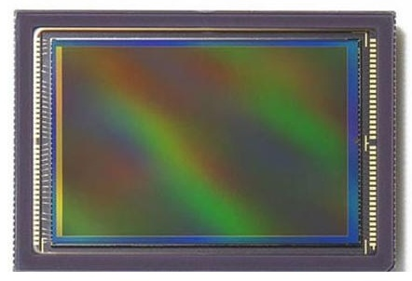


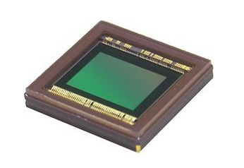
7.4
CMOS图像传感器
Photoelectric
Technology
光电技术
CMOS图像传感器
（Complementary Metal Oxide Semiconductor, CMOS）
入射光
入射光
片上透镜
彩色滤光片
金属线路
光电二极管
基板
光接收层
前面
基板
光电二极管
前照射结构
背照射结构

Slide 3
7.4
CMOS图像传感器
Photoelectric
Technology
光电技术
CMOS
CMOS
光敏元件
放大器
A/D
转换
数字信号处理
存储器
计算机接口
特点
结构简单
处理
功能多
成品率高
价格
低廉
光电二极管
MOS场效应管
MOS放大器
MOS开关

Slide 4
7.4
CMOS图像传感器
Photoelectric
Technology
光电技术
MOS场效应管
MOS场效应管是一种具有表面场效应作用的单极性半导体器件。
栅极G
源极S
S
G
D
漏极D
S_{i}O₂
N⁺
N⁺
P衬底
P衬底
B
MOS场效应管的基本结构

Slide 5
7.4
CMOS图像传感器
Photoelectric
Technology
光电技术
MOS开关
MOS负载电阻
“0”
V_{bb}
V_{bb}
T₂的栅极G与漏极D短接，工作在饱和状态，等效于一个阻值确定的电阻
I_{d}
I_{d}
“1”
输入
R_{L}
输出
“0”
100%
T₂
V_{i}
90%
输出
V₀
V_{O}
“1”
输入
T₁
t_{off}
t_{on}
V₁
MOS开关电路
MOS开关特性
CMOS成像器件中MOS管作用
寻址控制
读出控制

Slide 6
7.4.1
CMOS成像器件的像敏单元的结构与工作原理
Photoelectric
Technology
光电技术
7.4.1
CMOS成像器件的像敏单元的结构与工作原理

Slide 7
7.4.1
CMOS成像器件的像敏单元的结构与工作原理
Photoelectric
Technology
光电技术
CMOS的像敏单元结构
像敏单元结构指每个成像单元的电路结构，是CMOS图像传感器的核心组件。
被动像敏单元结构
像敏单元结构
有两种类型
主动像敏单元结构

Slide 8
7.4.1
CMOS成像器件的像敏单元的结构与工作原理
Photoelectric
Technology
光电技术
1.被动像敏单元(无源) (Passive Pixel Sensor, PPS)
行复位线
光敏
二极管
行地址选择复位管
光
列
选
择
线
V_{bb}
N⁺
N⁺
MOS场效应
复位管T
光敏二极管
P型基板
像素单元
负载管
被动像敏单元结构

Slide 9
7.4.1
CMOS成像器件的像敏单元的结构与工作原理
Photoelectric
Technology
光电技术
行地址选通复位晶体管T的复位脉冲启动复位操作，光电二极管的信号电荷被复位；
积分工作结束时，列地址选择脉冲启动选址开关，光电二极管中的信号便传输到列总线上经放大器放大后输出。
复位脉冲过后，复位开关处于断开状态，光电二极管开始光信号的积分；
行复位线
光
列
选
择
线
V_{bb}
N⁺
N⁺
P型基板
负载管
被动像敏单元结构工作过程

Slide 10
7.4.1
CMOS成像器件的像敏单元的结构与工作原理
Photoelectric
Technology
光电技术
PPS的优点
允许在给定的像元尺寸下设计出最高的填充系数(感光面积与像素单元面积之比)，由于填充系数高，量子效率较高。同时它可以有较小的像素尺寸。
缺点
列读取器读取速度很慢，并且容易受到噪声和干扰的影响。

Slide 11
7.4.1
CMOS成像器件的像敏单元的结构与工作原理
Photoelectric
Technology
光电技术
2.主动像敏单元结构(有源) (Active Pixel Sensor，APS )

Slide 12
7.4.1
CMOS成像器件的像敏单元的结构与工作原理
Photoelectric
Technology
光电技术
(1)PN结光电二极管结构
源极跟随放大管T₂
3
T 结构
行复位线
行选择线
行选通管T₃
场效应管T₁构成光电二极管的负载，它的栅极接在复位信号线上，当复位脉冲到来时，T₁导通，光电二极管被瞬时复位。
V_{bb}
T₃用做选址模拟开关，当选通脉冲到来时， T₃导通，使被放大的光电信号输送到列总线上。
光
V_{bb}
列
信
号
线
N⁺
N⁺
光敏二极管
P型基板
像素单元
复位管T₁
负载管
而当复位脉冲消失后，T₁截止，光电二极管开始积分光信号。T₂为源极跟随器，它将光电二极管的高阻抗输出信号进行电流放大。

Slide 13
7.4.1
CMOS成像器件的像敏单元的结构与工作原理
Photoelectric
Technology
光电技术
开始储存
电势
_{Reset}
储存（曝光）期间
Col_{i}
信号电荷
_{RS}
电势
储存结束
（像素信号输出）
_{PN}
_{Junction}
Pixel
N⁺
P
_{APS 3T}
Pixel
光敏二极管
的复位
Pixel
电势
_{Reset}
V_{out}
T_{X}
_{RS}
FD
复位信号输出
P⁺
_{Pinned Diode}
电势
N⁺
P
_{APS 4T}

Slide 14
7.4.1
CMOS成像器件的像敏单元的结构与工作原理
Photoelectric
Technology
光电技术
(2) 光电门+FD方式
4-T 结构
行读出线
行复位线
行选择线
TX
V_{bb}
4-T 结构使用了一个铰接二极管，它较3-T APS的像素的基本结构增加了一个传输门和一个悬浮式的扩散节点（Floating Diffusion, FD）。
光
放大晶体管T₂
V_{bb}
列
信
号
线
光电门
N⁺
N⁺
行选择晶
体管T₃
FD
P型基板
复位晶体管T₁
像素单元
负载晶体管

Slide 15
7.4.1
CMOS成像器件的像敏单元的结构与工作原理
Photoelectric
Technology
光电技术
在积分结束时，光敏二极管上的积聚电荷被转移到FD节点。
_{Reset}
T_{X}
_{RS}
FD
P⁺
_{Pinned Diode}
N⁺
P
_{APS 4T}
然后被转移的电荷与3-T结构一样以电压的方式读取。

Slide 16
7.4.1
CMOS成像器件的像敏单元的结构与工作原理
Photoelectric
Technology
光电技术
开始储存
电势
_{Reset}
储存（曝光）期间
Col_{i}
信号电荷
_{RS}
电势
储存完毕
_{PN}
_{Junction}
N⁺
Pixel
P
_{APS 3T}
Pixel
电势
FD复位
Pixel
_{Reset}
V_{out}
电势
复位信号输出
T_{X}
_{RS}
FD
P⁺
_{Pinned Diode}
N⁺
_{APS 4T}
电势
读出信号电荷
（像素信号输出）
P

Slide 17
7.4.2
CMOS成像器件的组成架构
Photoelectric
Technology
光电技术
7.4.2
CMOS成像器件的组成架构

Slide 18
7.4.2
CMOS成像器件的组成架构
Photoelectric
Technology
光电技术
像敏单元阵列
CMOS
成像器件的组成
MOS场效应管集成电路
这两部分是集成在同一硅片上的。像敏单元阵列由光电二极管阵列构成。

Slide 19
7.4.2
CMOS成像器件的组成架构
Photoelectric
Technology
光电技术
CMOS
成像器件的组成
同步控制电路
时序脉冲电路
Y
地址
像敏单元行
像敏单元阵列按X和Y方向排列成方阵，方阵中的每一个像敏单元都有它在X，Y各方向上的地址。
像敏单元列
接口电路
预处理电路
列放大器
多路模拟开关
A/D转换器
X地址
分别由两个方向的地址译码器进行选择
每一列像敏单元都对应于一个列放大器，列放大器的输出信号分别接到由X方向地址译码控制器进行选择的模拟多路开关，并输出至输出放大器。
输出放大器的输出信号送A/D转换器进行模-数转换变成数字信号，经预处理电路处理后通过接口电路输出。

Slide 20
7.4.2
CMOS成像器件的组成架构
Photoelectric
Technology
光电技术
在Y方向地址译码器的控制下，依次序接通每行像敏单元上的模拟开关（S_{i,j})。
Y
移
位
寄
存
器
S_{1,1}
S_{1, j}
S_{1, j+1}
第 i 行
S_{i , j+1}
S_{i,1}
S_{i , j}
信号将通过行开关传送到列线上，再通过X方向地址译码器（可以采用移位寄存器）的控制，输送到放大器。
第
j
列
S_{j+1}
S₁
S_{j}
图像信号经Y方向地址译码器依次序接通每行像敏单元上的模拟开关S_{i,j}，信号将通过行开关传送到列线上，再通过X方向地址译码器的控制，输送到放大器。
输出总线
X移位寄存器
由于信号经行与列开关输出，因此，可以实现逐行扫描或隔行扫描的输出方式。也可以只输出某一行或某一列的信号。
还可以选中所希望观测的某些点的信号输出，如图所示的第i行、第j列的信号。

Slide 21
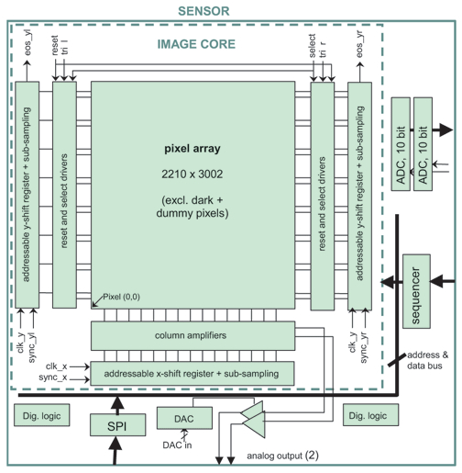
7.4.2
CMOS成像器件的组成架构
Photoelectric
Technology
光电技术

